Slide 1
毕设选导系统的原型设计、结对编程及Git版本控制
CCF-SE 软件工程教学案例征集比赛
作者：张栋，林为伟，朱丹红
报告人：朱丹红
作者单位：福州大学
Notes:
该案例以具有一定新颖性的选导系统为对象，训练同学们的需求分析、原型设计、结对编程、测试和基于git的版本管理。整个训练过程按照《构建之法》所提倡的方法来实施，具有很好的可操作性。需求分析和原型设计部分的内容具有较好的可借鉴性。建议该案例进一步明确每个阶段活动的核心训练要点，以及对同学们工作产出物的评价准则。

Slide 2
报告内容
内容描述
作业要求
核心训练要点
评价准则
作业范例
Notes:
准备内容突出案例的有效性和可用性，重点介绍案例的教学目标、内容，何时使用以及如何使用、已有的使用情况等。每个案例讲解8-10分钟，提问3分钟。准备3份介绍案例的纸质材料，供评审专家传阅。

Slide 3
一、内容描述
选择和分配本科毕设导师的现状：
系负责人下发导师候选名单给该方向的所有学生，每个学生报五个平行志愿提交给年级负责人，年级负责人在某个截止时间点之前负责汇总该方向所有学生的填报志愿，发给系负责人。系负责人通过一种复杂而说不清道不明的人工排序和安排算法，统一给每个学生分配导师。
现状的困扰是：
流程很传统复杂繁琐不透明。过程也很繁琐，年级负责人手动收集汇总，系负责人手动分发调整。老师只有被动分配到学生。大多学生也只能被动分配到老师。每个老师对于期望的学生数不同，不能做到满足各自心愿。学生也不太了解老师的课题选择和研究方向。稀里糊涂，不可言说，就分完了，为后续毕设的指导留下很多困扰和隐患。
痛点！
Notes:
针对痛点设计这样一个案例

Slide 4
一、内容描述
设计并实现一个毕业设计学生导师双向选择系统，支持导师设置选题及填写意向带领学生数目，学生填报志愿选择自己心目中的5位导师，导师根据学生填报志愿的情况从选择自己的学生中选择自己中意的学生，双向选择结束后，提供一个算法对未选中的学生及未被选满的导师进行智能匹配：
每个学生最终必须被分配到有且仅有一个导师；
每个导师最多不超过5个学生；
某些热门老师受大多数学生共同选择而溢出时，考虑学生绩点优先；
每个老师分配的学生数尽可能平均；除非老师主动向负责人声明自己带的学生数希望是0——8中的某个数值或某个区间，那么尽可能满足老师的需求；
将分配结果导出为excel表格；
设计开发系统的app原型或者web网站原型；
设计智能匹配的核心算法；
编码最终实现。

Slide 5
二、作业要求
使用NABCD模型，明确需求。
原型模型必须采用专用的原型模型设计工具实现，如Axure Rp、Balsamiq Mockup、Prototype Composer、GUI Design Studio、Adobe设计组件、墨刀等。
通过结对编程协作，设计函数模块并分工，两人共同完成整个系统
代码提交在GitHub上，组员通过Git创建自己的分支，在各自分支上完成各自的代码，完成后将代码合并到主分支，提交源代码、可执行程序、项目工程文件。
每个模块要求进行单元测试，通过测试程序和API接口测试对各参数的支持，并体现代码覆盖率。
提交的代码要求经过Code Quality Analysis工具的分析并消除所有的警告。

Slide 6
三、核心训练要点
需求分析
使用NABCD模型，明确需求
原型模型必须采用专用的原型模型设计工具实现，如Axure Rp、Balsamiq Mockup、Prototype Composer、GUI Design Studio、Adobe设计组件、墨刀等。
通过结对编程协作，设计函数模块并分工，两人共同完成整个系统
代码提交在GitHub上，组员通过Git创建自己的分支，在各自分支上完成各自的代码，完成后将代码合并到主分支，提交源代码、可执行程序、项目工程文件
每个模块要求进行单元测试，通过测试程序和API接口测试对各参数的支持，并体现代码覆盖率
提交的代码要求经过Code Quality Analysis工具的分析并消除所有的警告
原型设计
结对编程
版本控制
单元测试
效能分析
Notes:
案例的每个阶段，每个内容，都有对应核心的训练要点

Slide 7
四、评价准则
 | A | B | C | D
需求分析 （15%） | 达到B的要求，且依次列出所需完成的功能点，并利用WBS对需求功能进行分割 | 达到C的要求，且完整描述用户需求，利用四象限法（重要性和紧迫性）对需求进行排序 | 利用NABCD模型基本描述用户需求 | 未做需求分析，或需求描述不清，用户认为不满足需求
原型设计 （20%） | 达到B的要求且完全满足需求，具有交互性，用户体验良好 | 达到C的要求且满足需求，图文并茂，排版美观 | 使用原型工具进行设计，基本满足需求 | 未做原型设计，或未使用原型工具
结对编程 （30%） | 达到B的要求，且 代码规范完善，算法考虑因素完备，对结果有合理的评估标准 | 达到C的要求，且完成功能实现，有制定代码规范，并按照规范进行结对编程； | 能生成输入数据，且基本完成功能的实现 | 程序代码未提交，或提交的程序不能运行
版本控制 （15%） | 达到B的要求，且在协同开发时使用pull request的方式，并有规范的code review环节 | 达到C的要求，且 在项目仓库中使用dev/master等分支功能实现不同版本的迭代更新 | 利用Git将源代码托管，并提供运行说明，有恰当的提交频率及可读信息 | 未将代码提交到托管平台
单元测试 （15%） | 达到B的要求，且根据代码覆盖率结果，改进测试用例，对比前后代码覆盖率的提升 | 达到C的要求，且列出相应的代码覆盖率 | 使用了测试工具，如JUnit、C++ Unit等进行单元测试 | 未体现单元测试的记录
效能分析 （5%） | 达到B的要求，且有对程序进行完整的改进，并对比前后修改的性能提升 | 达到C的要求，且有对程序进行一定的改进 | 能够使用效能分析工具，如VS，得出性能瓶颈 | 未做效能分析
Notes:
每个阶段，每个过程，都有相应要达到的层次，A优秀，B良好，C合格

Slide 8
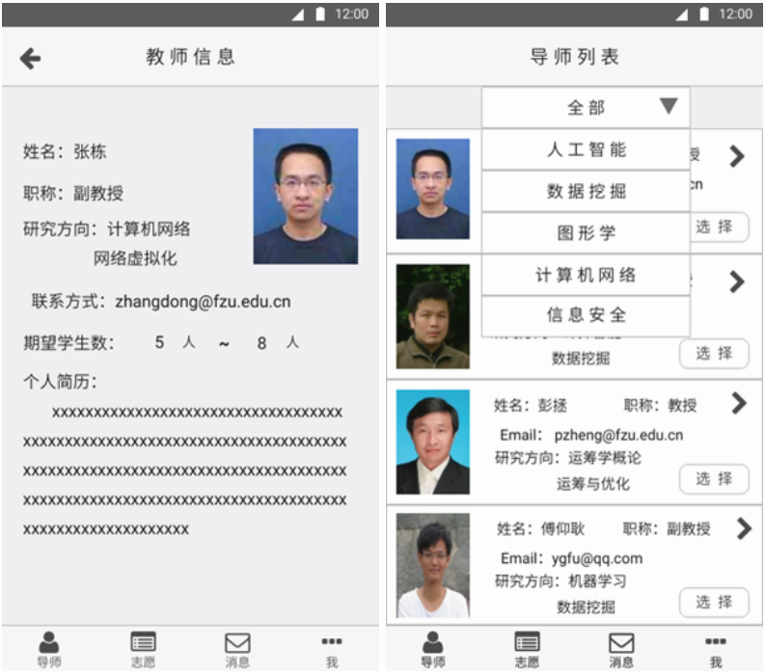
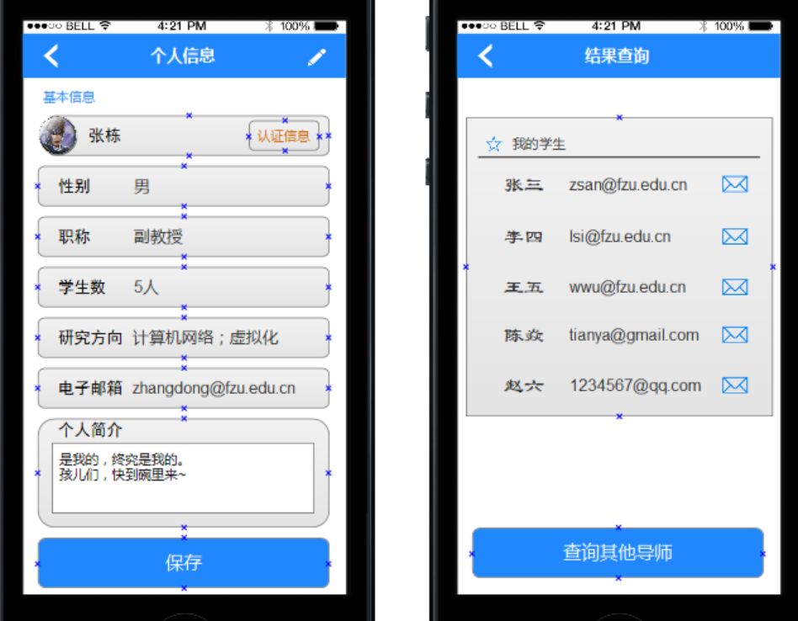
五、作业范例
案例采用线上线下结合的教学方式，已在2016年的福州大学软件工程实践课程中使用
学生设计的原型1
学生设计的原型2
Notes:
如果问2017年的情况，就说是用的同学录软件，这次也报了案例，没进终评

Slide 9
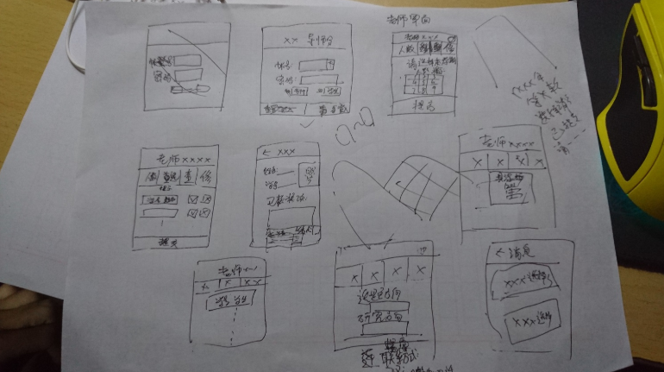
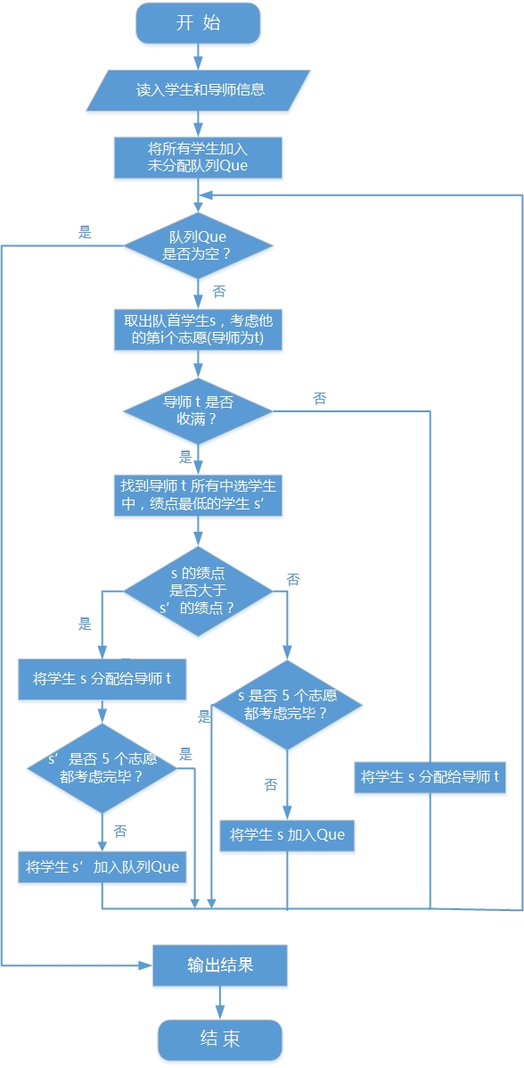
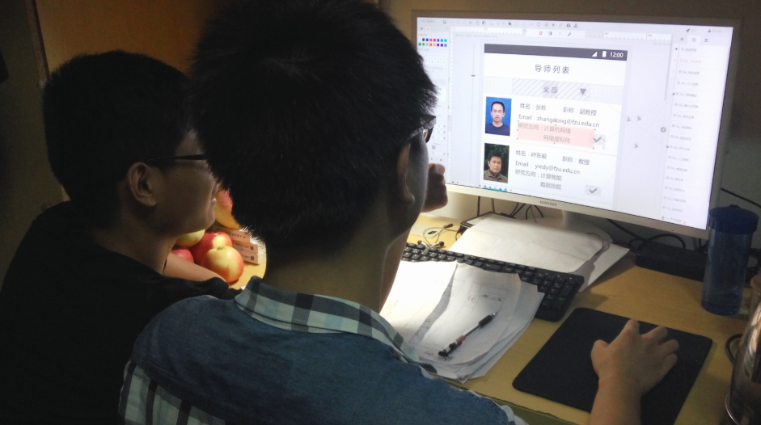
五、作业范例
学生讨论时画的草图
学生的设计程序流程图
学生交流设计过程
Notes:
需求分析和原型设计的优点和不足总结
打印的材料有提供，可以具体参看

Slide 10
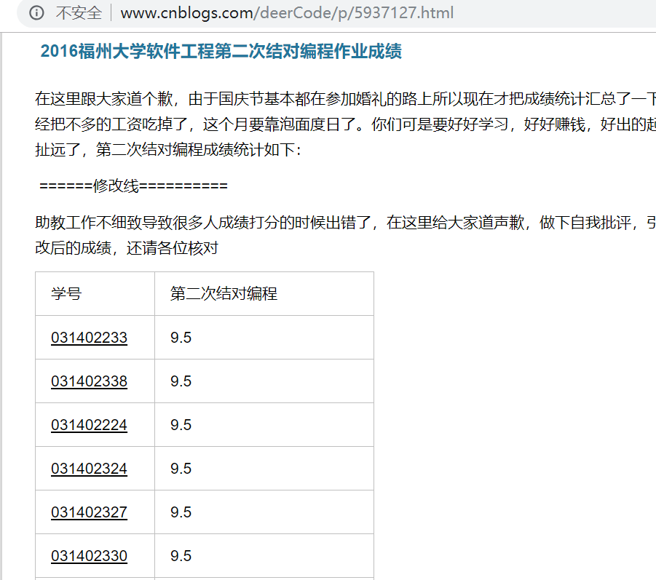
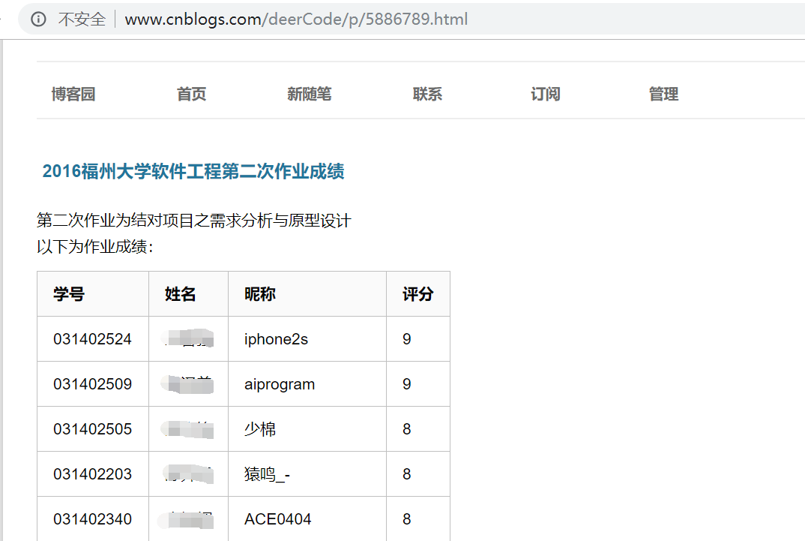
五、作业范例
助教统计成绩
助教统计成绩
Notes:
需求分析和原型设计的优点和不足总结
打印的材料有提供，可以具体参看

Slide 11
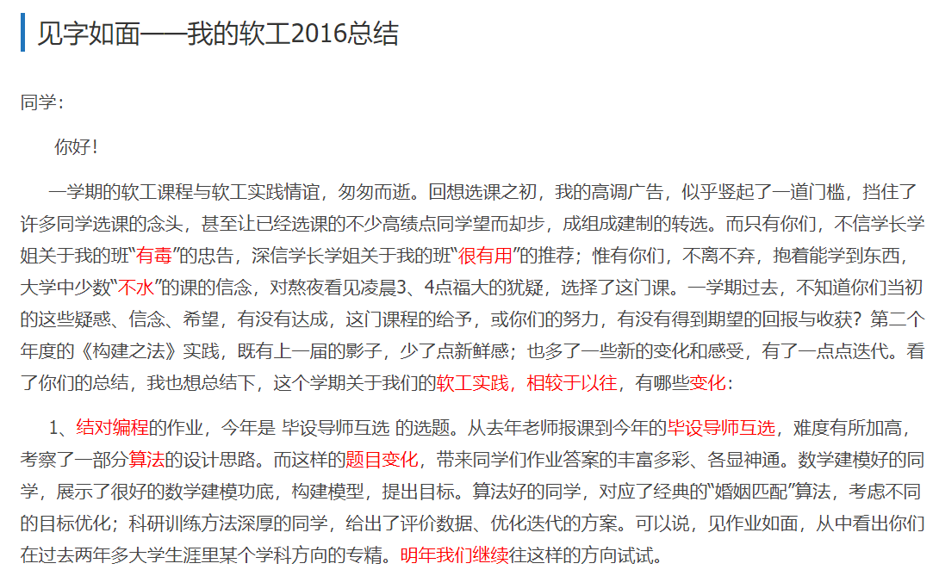
“结对编程的作业，今年是 毕设导师互选 的选题。从去年老师报课到今年的毕设导师互选，难度有所加高，考察了一部分算法的设计思路。而这样的题目变化，带来同学们作业答案的丰富多彩、各显神通。数学建模好的同学，展示了很好的数学建模功底，构建模型，提出目标。算法好的同学，对应了经典的“婚姻匹配”算法，考虑不同的目标优化；科研训练方法深厚的同学，给出了评价数据、优化迭代的方案。可以说，见作业如面，从中看出你们在过去两年多大学生涯里某个学科方向的专精。明年我们继续往这样的方向试试。”
——摘自张栋老师的课程总结

Slide 12
本案例创新之处
1、循序渐进的方式引导学生“入坑”
2、采用“构建之法” Learning by doing 方式
3、普遍适用于各程度学校或各年级学生
4、不同程度学生都能发挥潜质与所长
Notes:
1、循序渐进的方式引导学生“入坑”：从原型设计软件工具着手， 激发学生兴趣，采用结对方式相互督促激励，不同程度的学生都愿意投入大量时间完成。这个案例的完成率和完成质量都很高。2、采用“构建之法” Learning by doing 方式：原型设计工具使用、版本控制、效能分析软件应用等，摆脱传统课程边教边学边实践的方式，学生采用“做中学”的方式完成相关能力的训练。3、普遍适用于各程度学校或各年级学生：具备基础程序设计能力，具有一定数据结构基础，即能够满足大二下、大三上或大三下不同学期开设的相关软工课程，可以适用于不同水平的院校的相关专业。4、不同程度学生都能发挥潜质与所长：案例的师生智能匹配过程，要求达到最优。批阅作业时发现，有的学生参加过数学建模竞赛，会采用数学建模的方式构建优化问题，有的学生参加ACM训练，会采用婚姻匹配等算法实现，有的学生有科研训练，会采用反馈迭代优化的方式实现。普通的学生，也能用朴素的贪心算法完成。 不同的作业实现方式，体现了学生在之前阶段的能力和潜质。体现学生的前期基础，能够发挥他们所知所长。

Slide 13
感谢！

